Slide 1
(주)플럭션소프트
CMS(Custom Management System) 메뉴얼
<문 의>
시스템 관련 070-4606-7942

Slide 2
목차
1. 시스템에 로그인 하기
2. 메인화면 보기
3. 공지사항 및 질의응답 작성하기
1) 공지사항 조회메뉴
2) 질의응답관리 메뉴
3) 공지사항관리 메뉴
4. 공통정보 관리하기
1) 공통코드 추가하기
2) 공통코드 상세정보 추가하기
5. 사용자정보 관리하기
1) 사용자정보 추가하기
2) 사용권한 추가하기
3) 사용자접근이력 보기
6. 권한정보 관리하기
1) 권한정보 추가하기
2) 권한부여현황 확인하기
7. 메뉴정보 관리하기
1) 메뉴정보 추가하기
2) 메뉴에 권한주기

Slide 3
목차
8. CMS 의 특징 정형화된 소스코드 소개
9. 개인정보보호 관련 내용
1) DB 데이터 암호화
2) 개인정보 수집 이용동의
3) 비밀번호 변경 주기

Slide 4

1. 시스템에 로그인 하기
Internet Explorer 나 Chrome 브라우져 창 주소란에 https://cms.fluxion.kr/ 을 입력 하시고 로그인 페이지에 접속 합니다.
혹시 로그인페이지가 안 열릴 경우 방화벽이 정상 오픈 되었는지 확인하셔야 합니다.
( 방화벽관련문의는 031-523-2718 으로 연락 주시기 바랍니다. )
■ ID : admin@fluxion.kr
■ PW : 1234
를 입력하고 로그인 합니다.
시스템 로그인 페이지

Slide 5
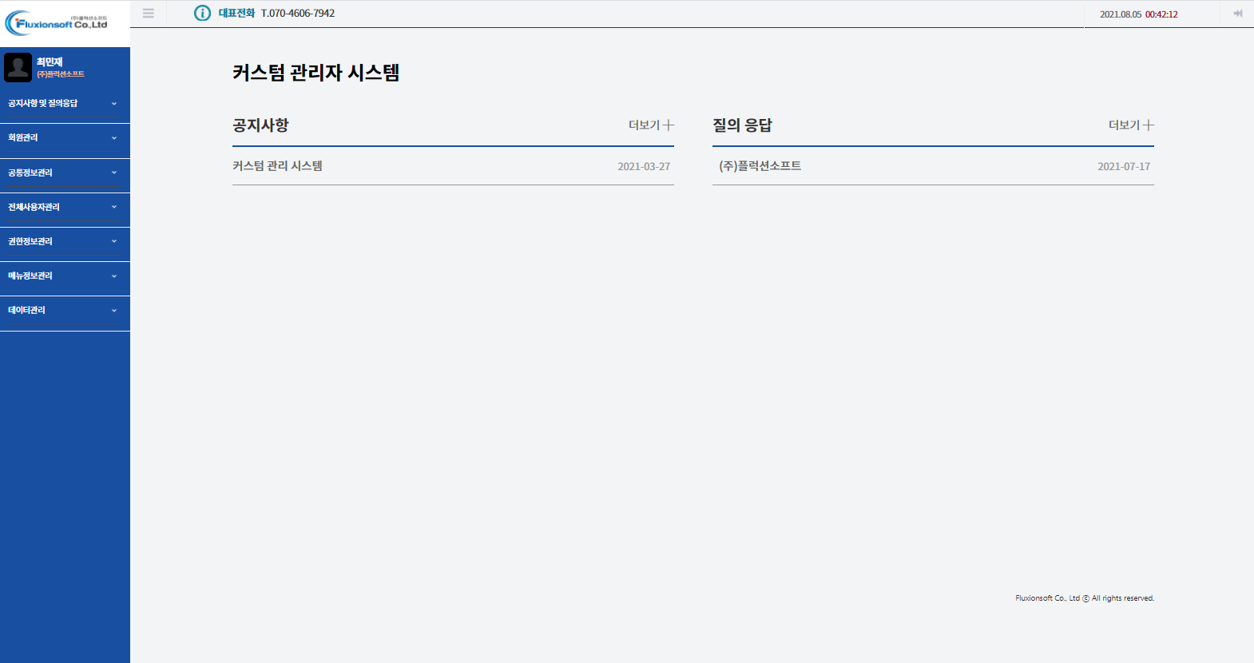
2. 메인화면 보기
로그인에 성공하면 시스템 메인화면이 나타납니다.
왼쪽에 로그인 사용자 권한에 해당하는 화면메뉴가 표시되고,
메뉴그룹을 클릭하면 해당 메뉴그룹에 속한 기능메뉴가 표시됩니다.
더보기 클릭시 해당 기능메뉴로 이동합니다.
4444

Slide 6
3. 공지사항 및 질의응답 작성하기
왼쪽메뉴에서 공지사항 및 질의응답 > 공지사항조회 화면을 클릭합니다.

Slide 7
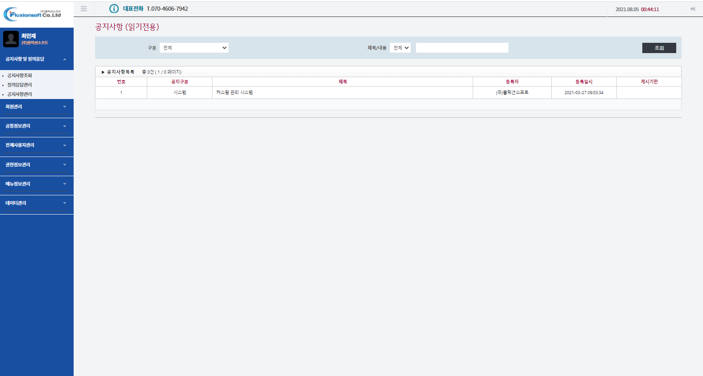
3. 공지사항 및 질의응답 작성하기
ㅊ
기존에 작성된 공지사항을 조회 할 수 있습니다.
본 메뉴는 읽기전용 메뉴이므로 공지사항을 작성하거나 수정할수 없는 메뉴입니다.

Slide 8
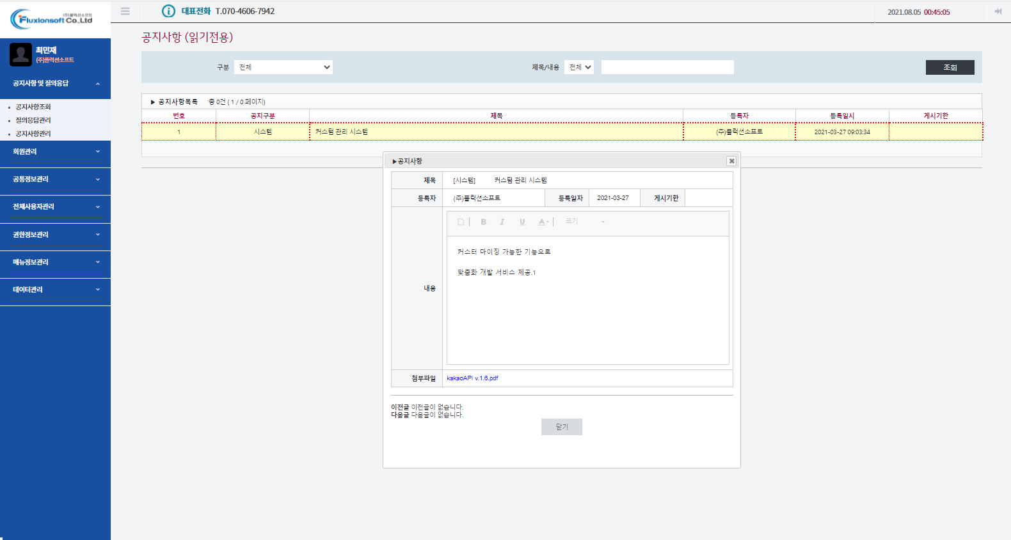
3. 공지사항 및 질의응답 작성하기
리스트를 더블클릭하면 상세내용을 조회 할 수 있습니다.
첨부파일 또한 클릭하여 다운로드 받을 수 있습니다.

Slide 9
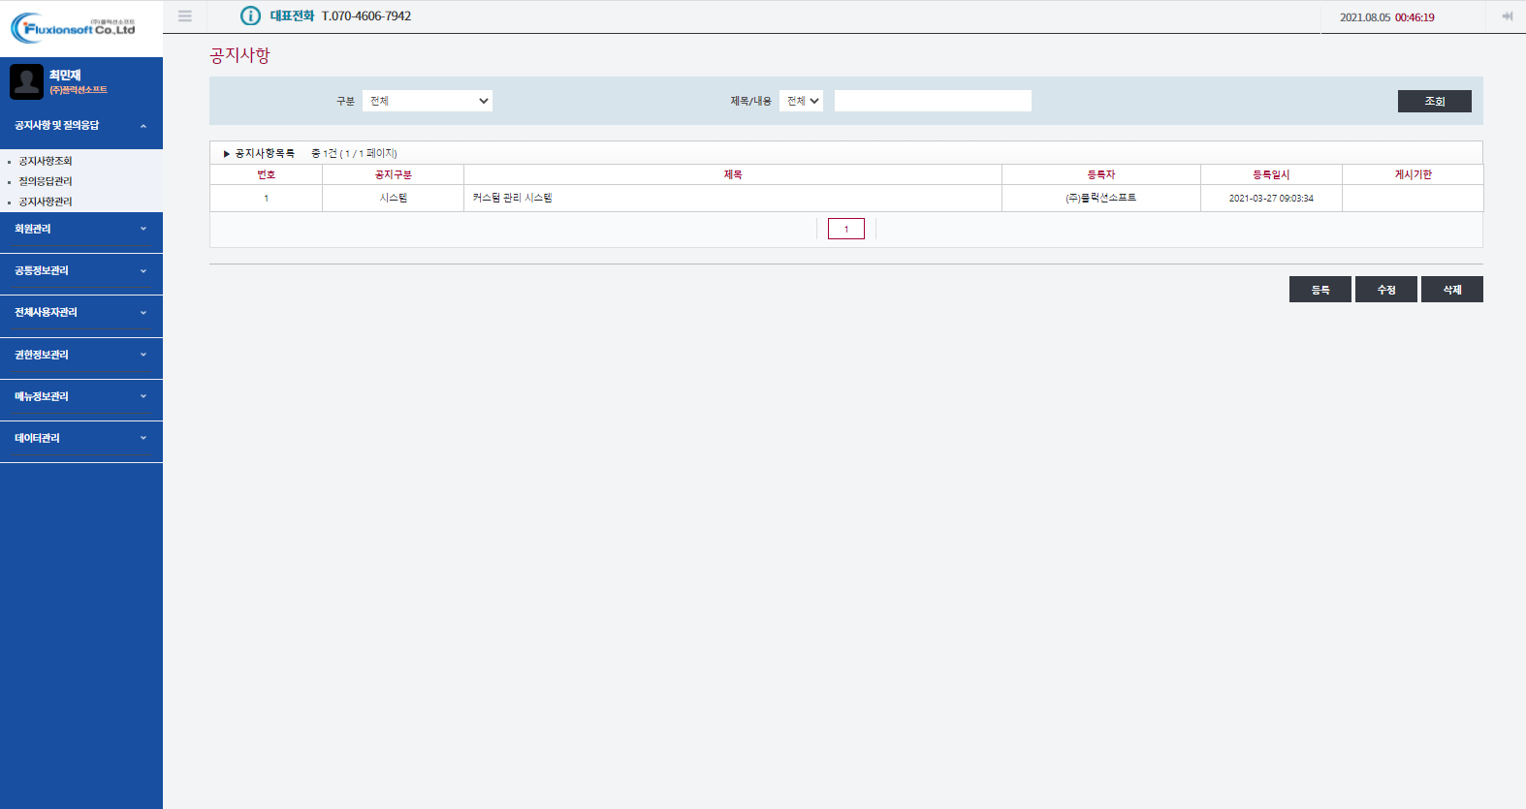
3. 공지사항 및 질의응답 작성하기
작성 권한이 있는 메뉴일 경우 아래에 등록, 수정, 삭제 버튼이 활성화 됩니다.
해당 버튼을 이용하여 글을 등록, 수정, 삭제 할 수 있습니다.
공지사항 및 질의응답 메뉴 그룹은 작성시 메인화면에 노출됩니다.

Slide 10
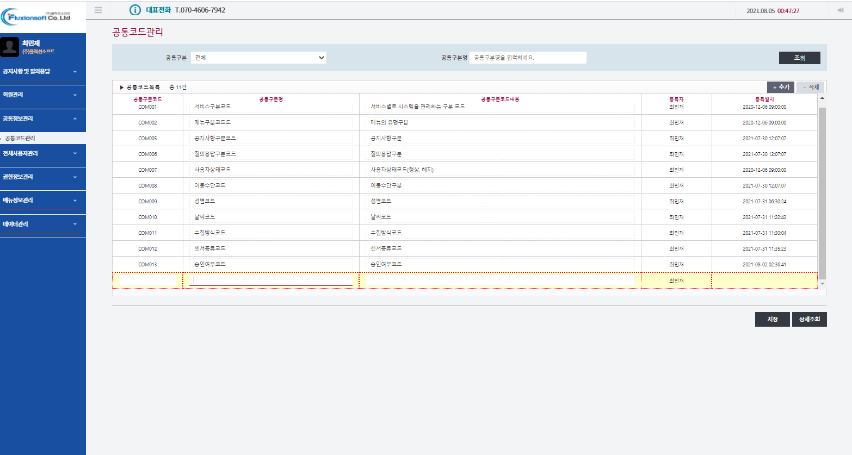
4. 공통코드 추가하기
공통코드관리 화면에서 신규 코드를 등록할 수 있습니다. (기본적으로 중복코드 체크 등의 기능은 작동함.)
①
②
추가 버튼을 클릭하면 신규 코드를 추가 할 수 있습니다.
(추가 버튼을 여러번 클릭하여 여러건 추가 가능합니다.)
③
저장버튼 클릭시 입력한 공통코드의
유효성을 체크하고 저장을 합니다.

Slide 11
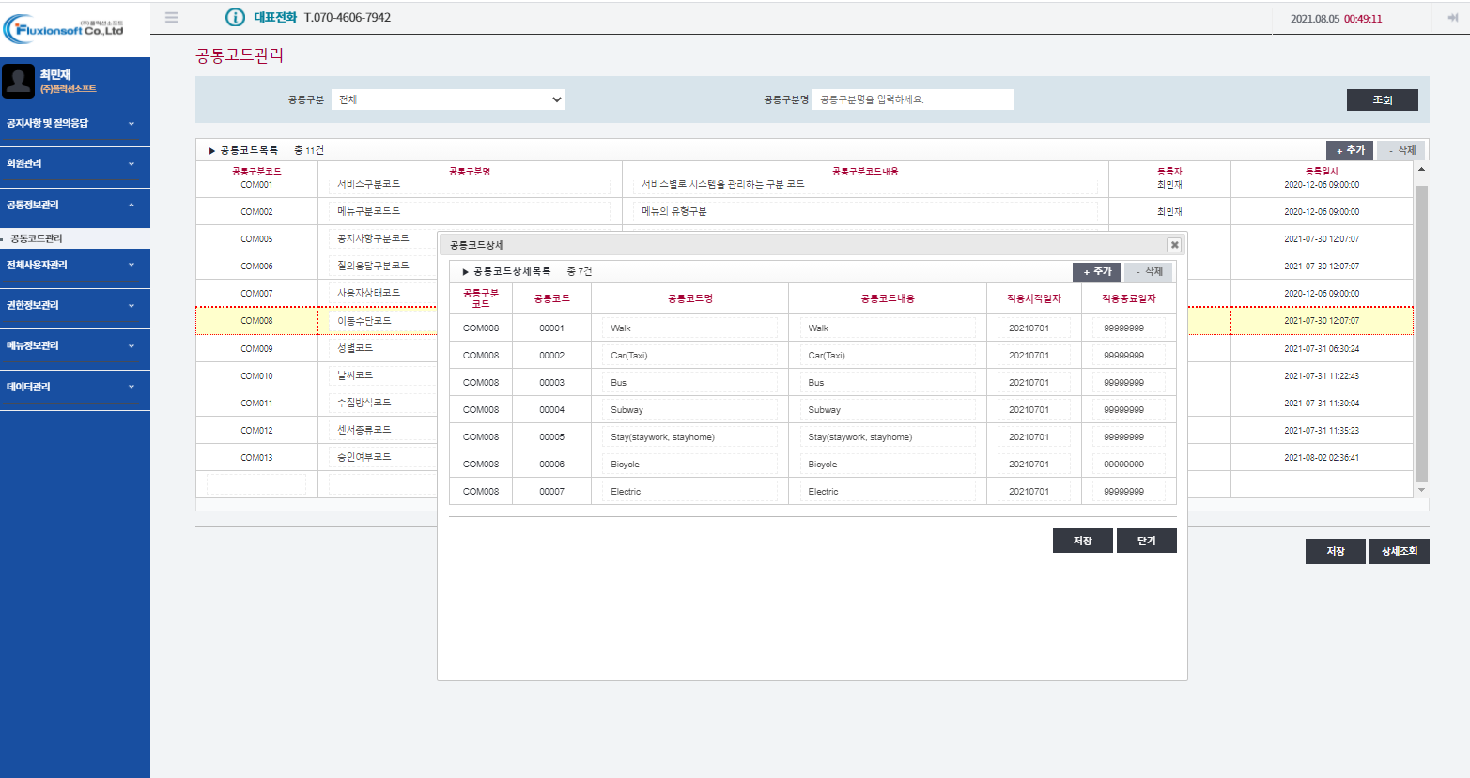
4. 공통코드 상세정보 추가하기
공통코드는 시스템에서 사용하는 공통적인 부분을 코드화 시킨 시스템 정보입니다.
②
추가 버튼을 클릭하고 상세 코드를 입력 후 저장 버튼을 클릭하면 상세 코드가 저장됩니다.
①
상세조회 버튼을 클릭하면 팝업이 나타납니다.

Slide 12
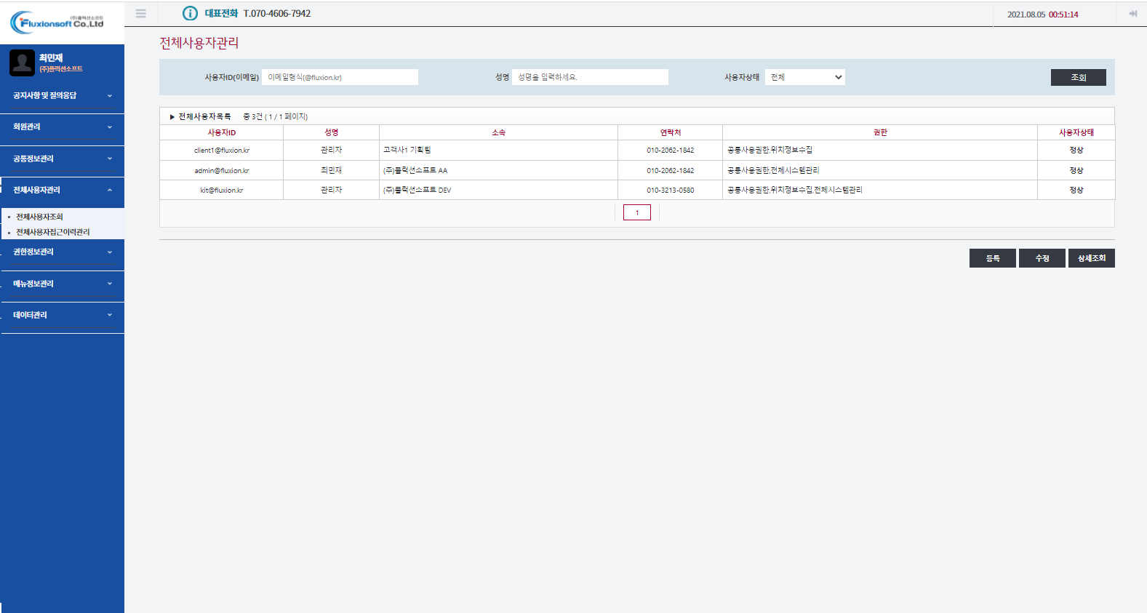
5. 사용자정보 관리하기
신규사용자를 추가하거나 수정 및 사용자 상태를 변경할 수 있습니다.
①
등록버튼을 클릭하면 신규 사용자 등록 화면으로 이동하게 됩니다.

Slide 13
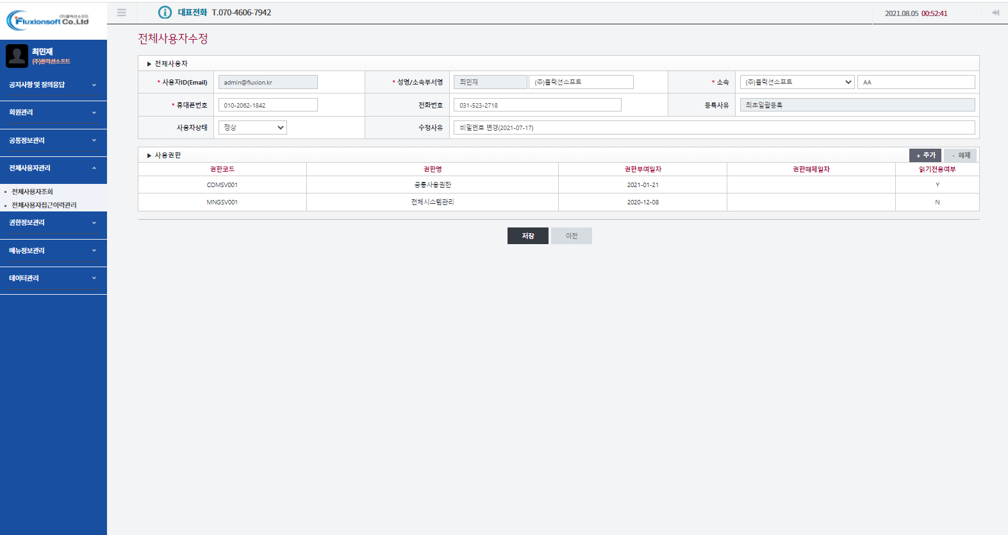
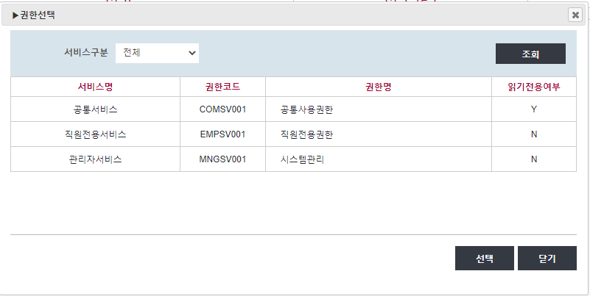
5. 사용자정보 추가하기, 권한 추가하기
사용자 정보를 입력하고 등록하는 화면 입니다.
①
이메일 형식의 사용자ID를 입력하고 확인버튼을 클릭하여 중복여부를 체크합니다.
②
기타 정보를 입력하고 사용자권한 +추가 버튼을 클릭하여 권한을 선택합니다.
③
권한은 이 사용자가 사용하게될 메뉴와 관련된 권한이므로 적절한 권한을 선택해서 저장을 하면 됩니다. 만약, 권한을 선택하기 않을경우 해당 사용자로 로그인을 하게 되면 메뉴가 하나도 보이지 않게되니 주의하시기 바랍니다.

Slide 14
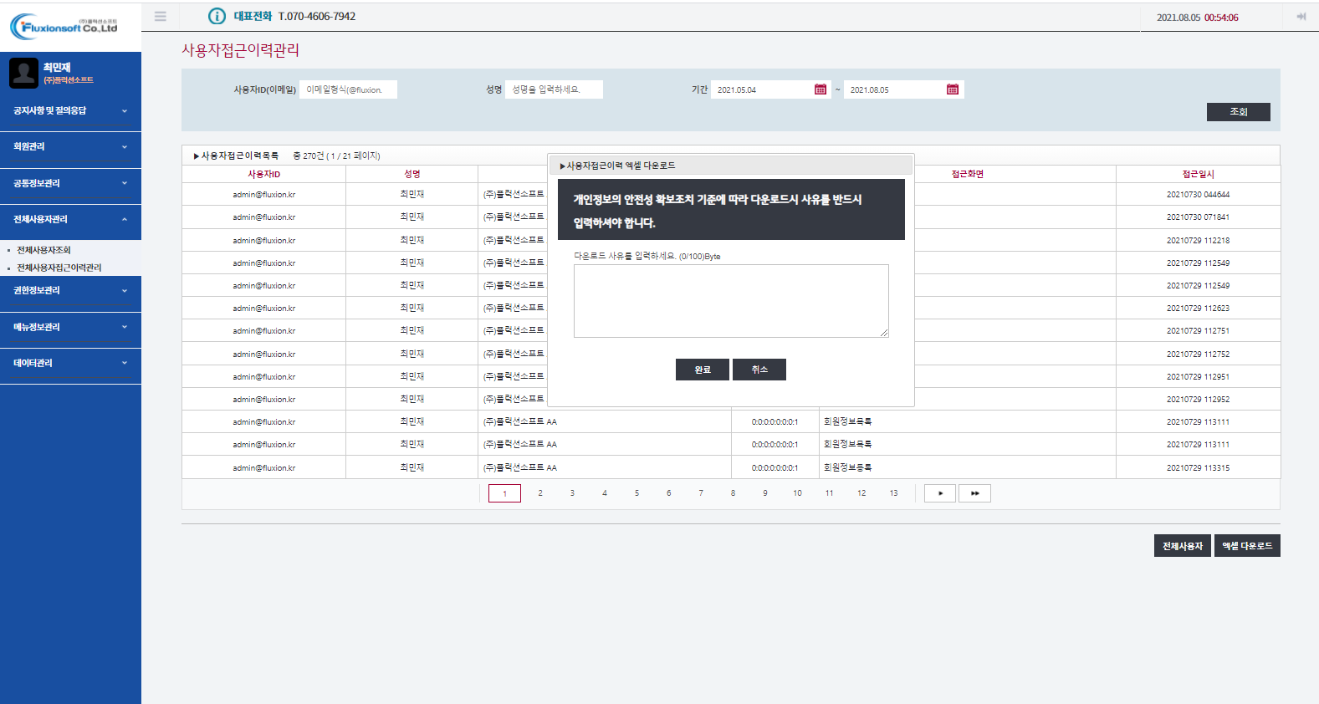
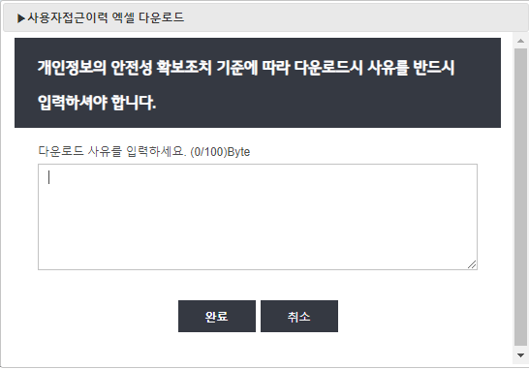
5. 사용자 접근이력관리
사용자가 로그인하여 특정 메뉴를 사용할경우 이력이 남게되는 정보입니다.
①
접근한 사용자의 정보 또는 접근이력을 엑셀로 다운로드 할 수 있습니다.

Slide 15
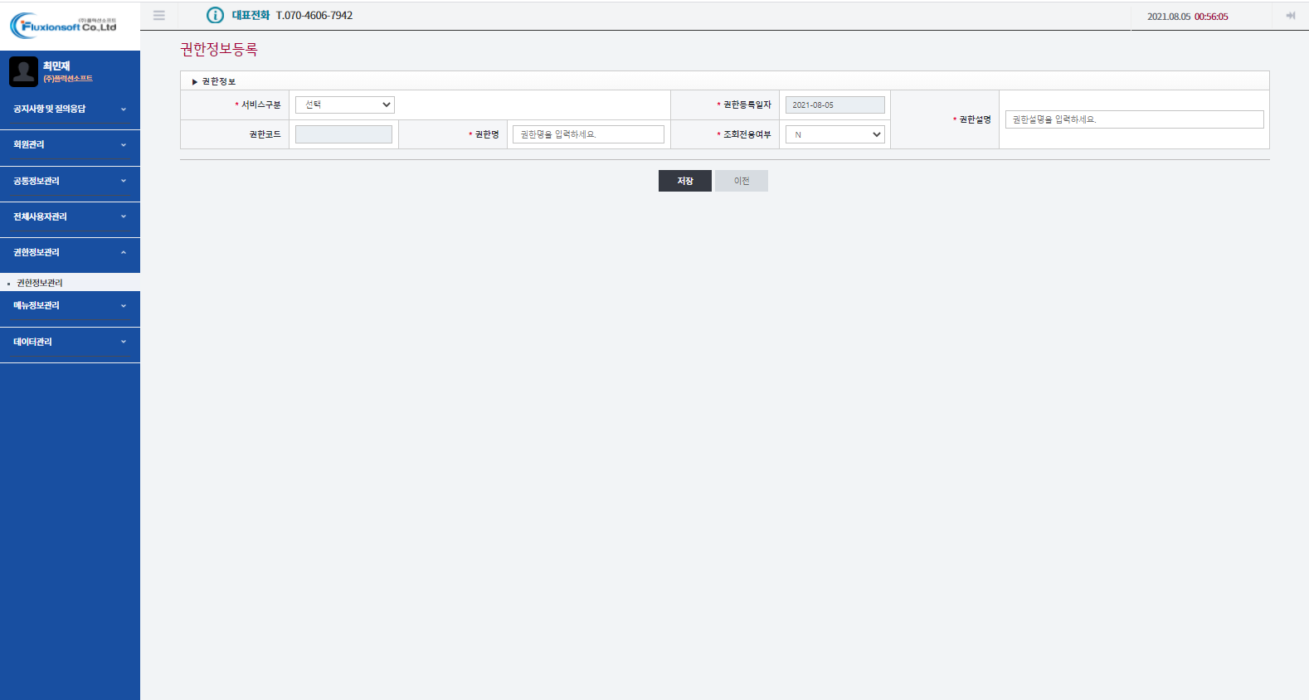
6. 권한정보 관리하기
사용자에게 부여할 수 있는 권한을 생성하는 화면입니다.
①
권한에 해당하는 서비스 구분을 선택합니다. (권한의 그룹이라고 보시면 됩니다.)
②
권한코드는 자동으로 생성됩니다.
③
권한명, 조회전용여부, 권한설명을 입력합니다. (조회전용여부를 Y 로 선택할 경우 생성된 권한은 읽기전용 권한으로 생성되며 이 권한과 매핑된 메뉴는 읽기전용 메뉴로 글을 작성할 수 없는 권한이 됩니다.

Slide 16
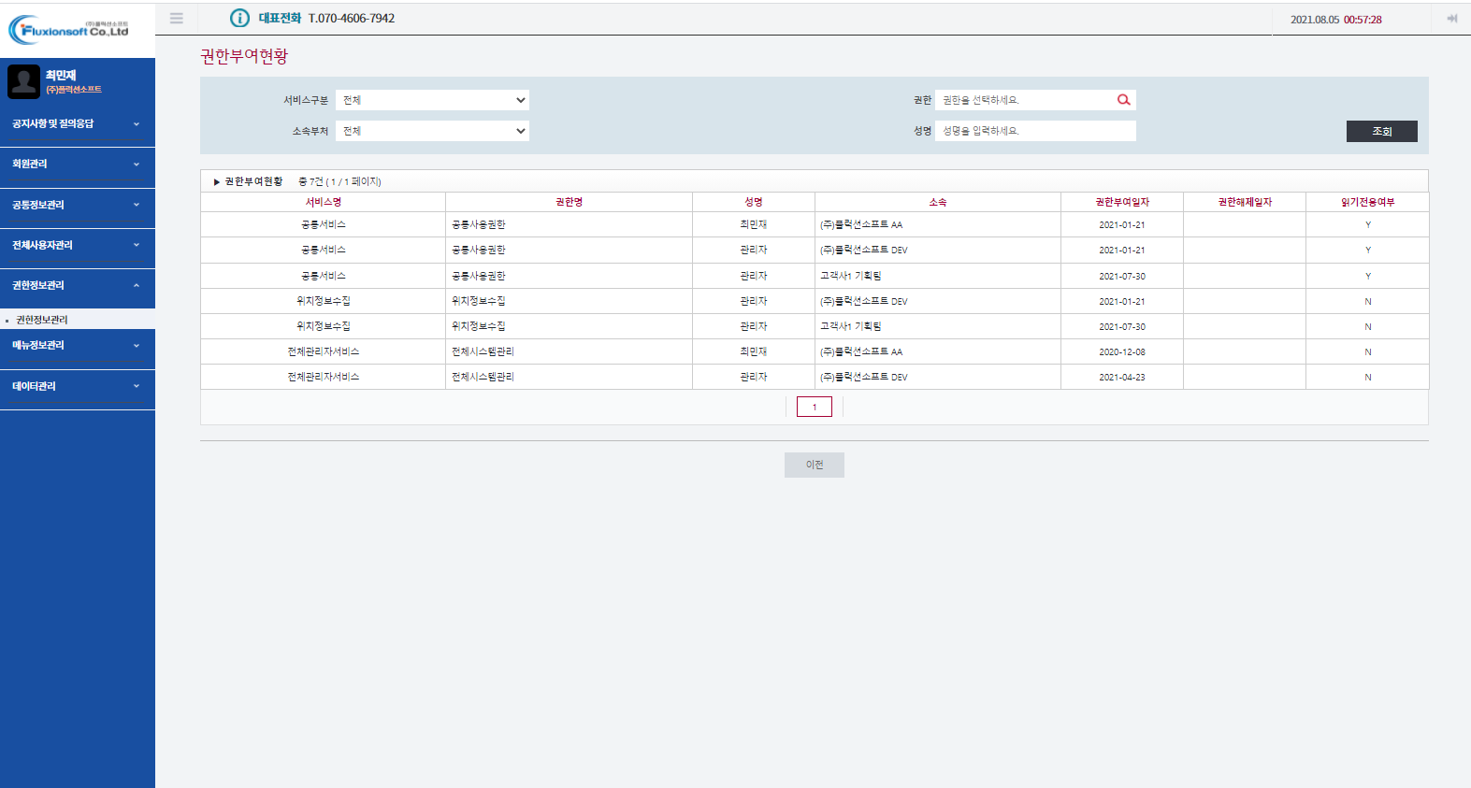
6. 권한정보 관리하기
사용자에게 부여된 권한의 현황을 확인할 수 있습니다.

Slide 17
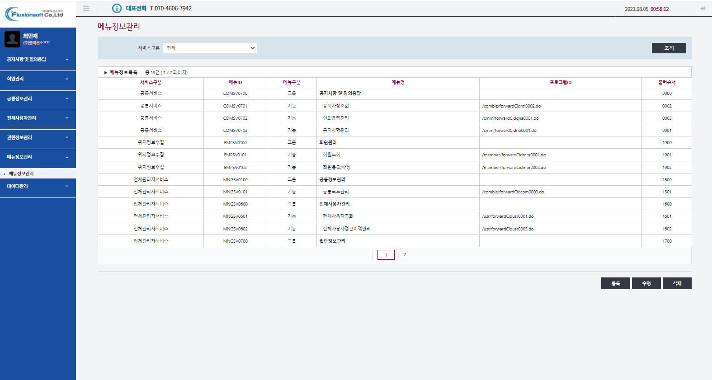
7. 메뉴정보 관리하기
신규메뉴를 생성할 수 있습니다.
서비스구분은 메뉴의 큰 틀에서의 그룹이라고 보시면 됩니다.
메뉴 구분은 좌측 메뉴를 보시하는 소규모 그룹이고 기능일 경우 그 소규모 그룹의 하위메뉴 입니다.
상위메뉴는 소규모 그룹일경우 비활성화 되며, 기능 메뉴일 경우 활성화 되어 선택할 수 있습니다.
메뉴ID는 자동으로 생성됩니다.
출력순서는 메뉴의 화면 표시 순서를 정할 때 사용됩니다.
프로그램ID는 Controller .do 를 호출할때 사용하게 되는 고유 Request Mapping 정보를 입력합니다.
①

Slide 18
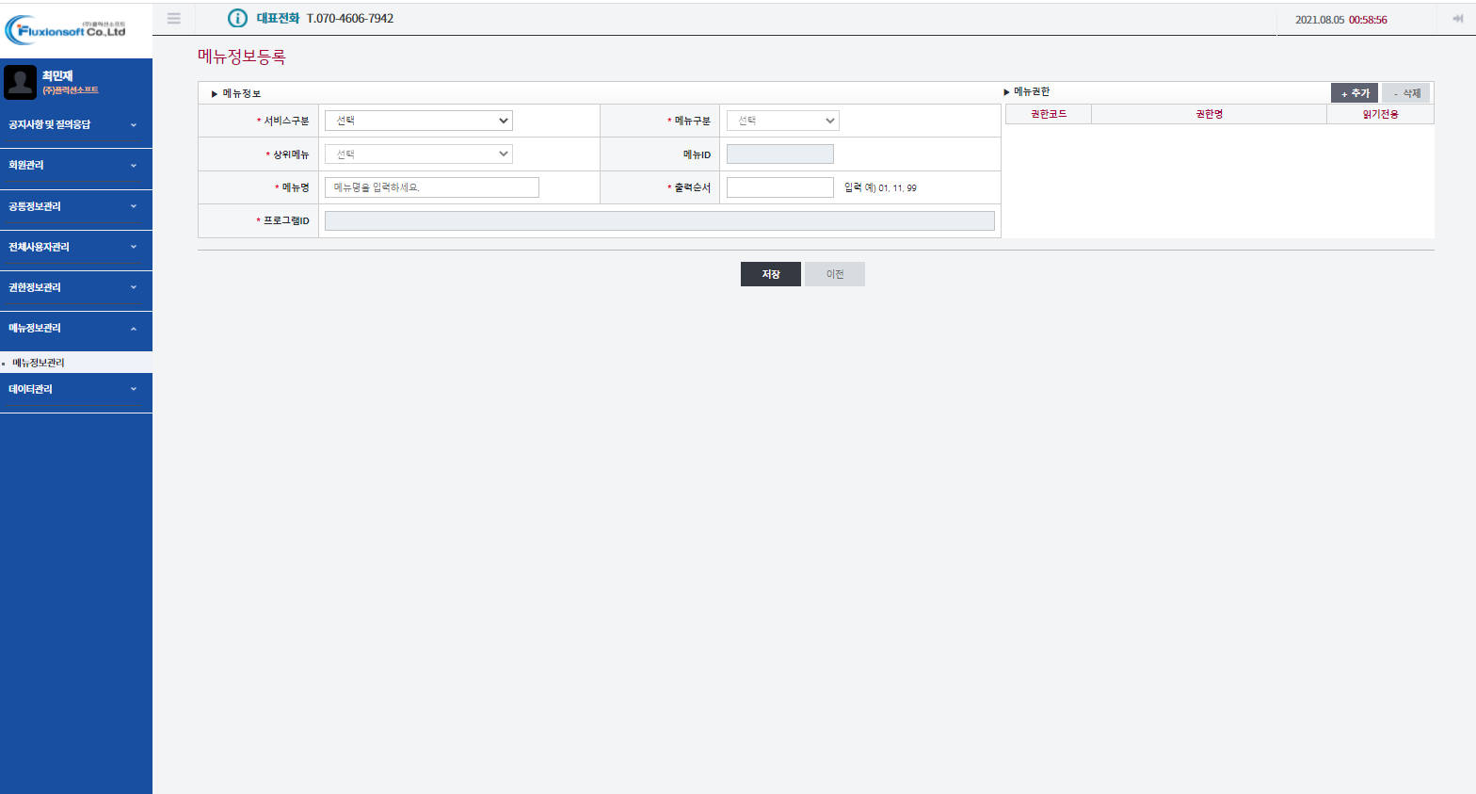
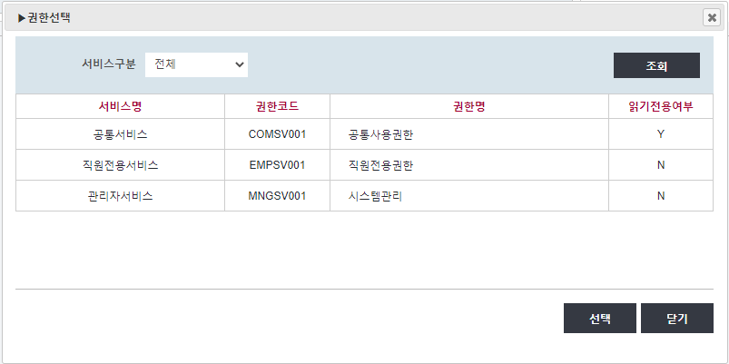
7. 메뉴정보 관리하기
신규메뉴를 생성할 수 있습니다.
메뉴의 권한 추가 버튼을 클릭하면 권한 선택 팝업이 나타 납니다.
권한을 선택하여 메뉴에 권한을 부여할 수 있습니다.
이 권한을 부여 받은 사용자는 해당 메뉴가 로그인 했을 때 좌측에 나타나게됩니다.
①

Slide 19
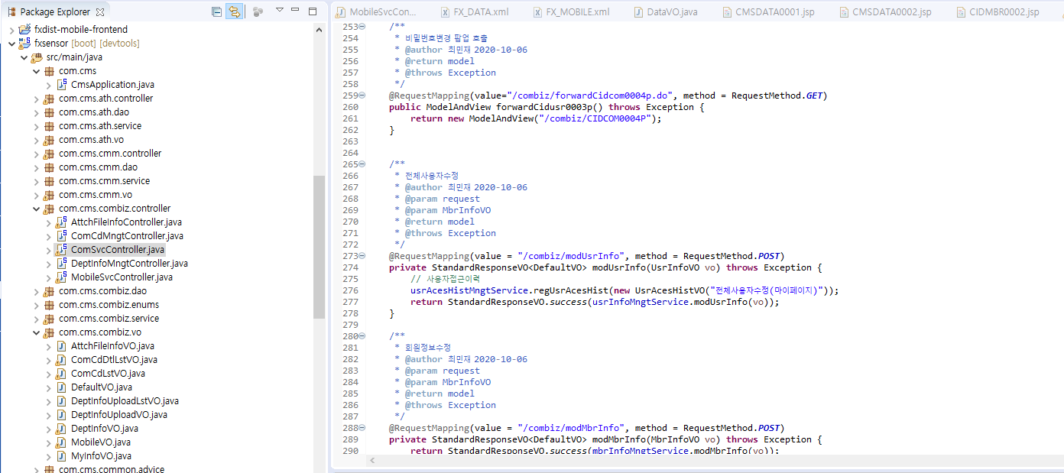
8. CMS 의 특징 정형화된 소스코드 소개
스프링부트 기반의 정형화된 소스코드 입니다. Maven 형태의 라이브러리 관리로 손쉽게 추가 개발을 진행 할 수있습니다.
기본기능 소스코드에는 정형화된 주석처리를 하여 설명을 쉽게 보실 수 있습니다.
( 자세한문의는 070-4606-7942 으로 연락 주시기 바랍니다. )

Slide 20
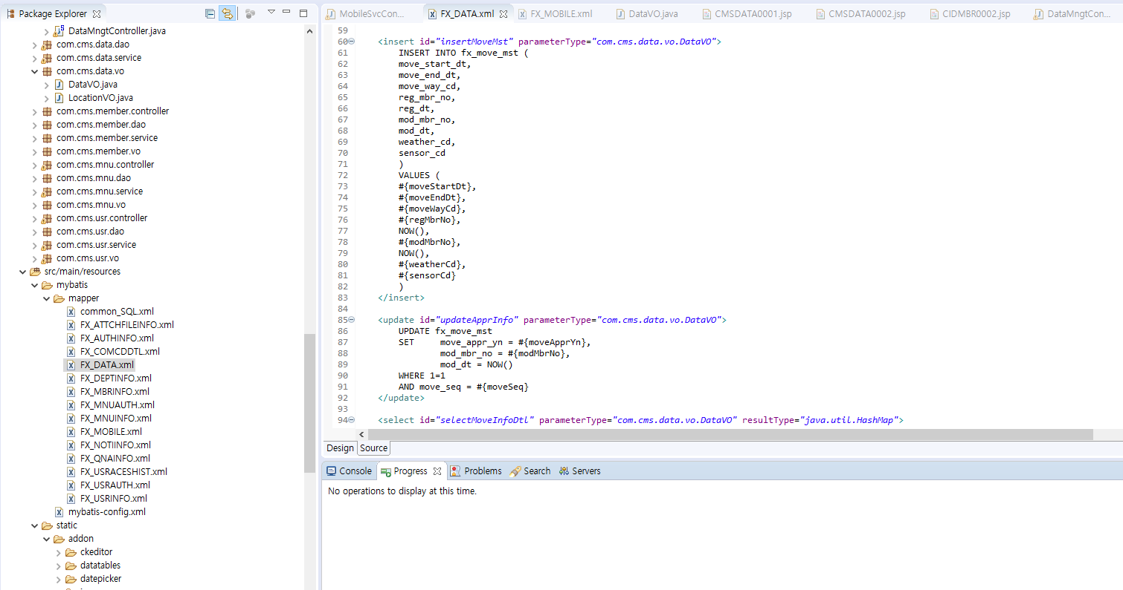
8. CMS 의 특징 정형화된 소스코드 소개
공통으로 사용되는 코드는 공통으로 라이브러리화 해 두었으며, 설정파일 또한 개발, 스테이징, 운영서버 별로 작동할 수 있도록 구성해 두었습니다.
기본적인 게시판 형태의 페이징 처리와 더불어 파일처리 등의 기능을 정형화 해 두었습니다.
기본 기능이 제공되는 형태이므로 고객사의 필요한 기능만 추가하여 업무의 효율을 높일 수 있습니다.

Slide 21
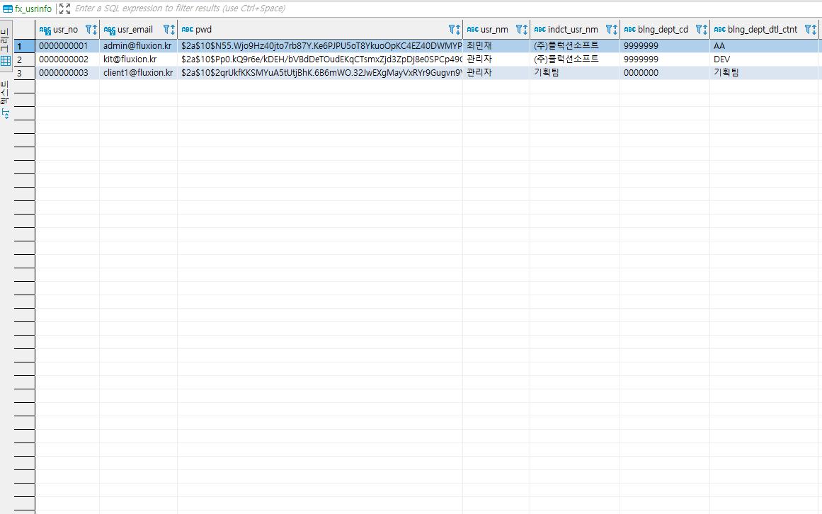
9. 개인정보보호 관련 내용
사용자등록 정보는 암호화 하여 처리 하였습니다.
추가로 암호화가 필요할 경우 적용가능 합니다.
ㅊ

Slide 22
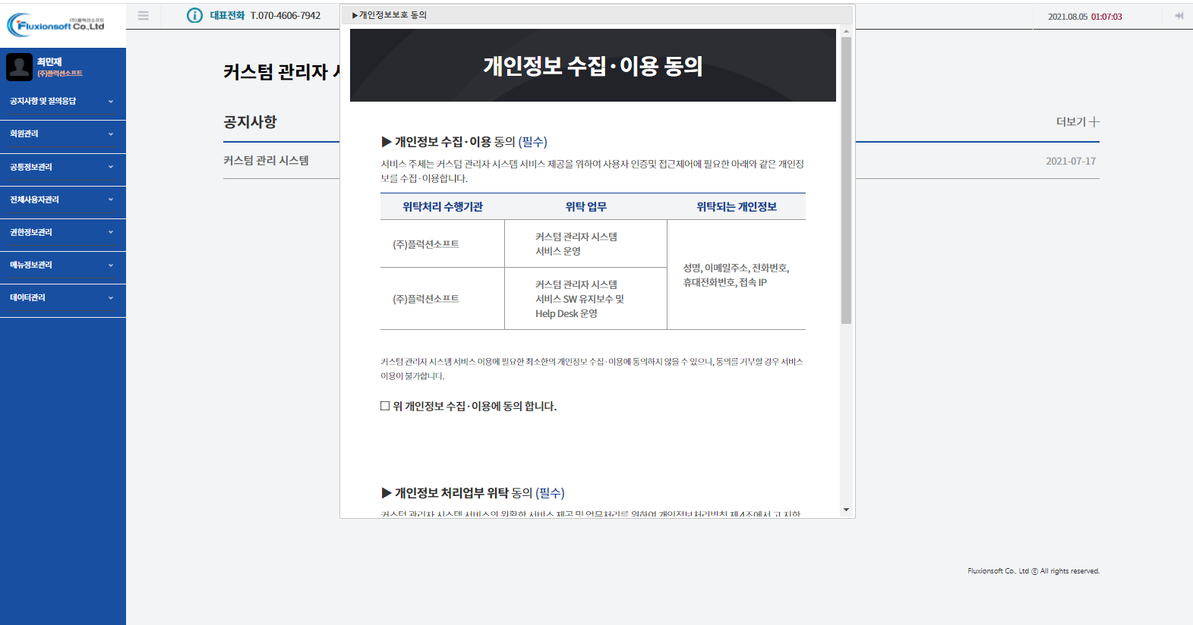
9. 개인정보보호 관련 내용
기본적으로 CMS 는 개인정보 수집 이용동의를 최초 로그인시 받도록 하고 있습니다.
최초 한번만 동의하면 사용자 정보에 저장됩니다.
ㅊ

Slide 23
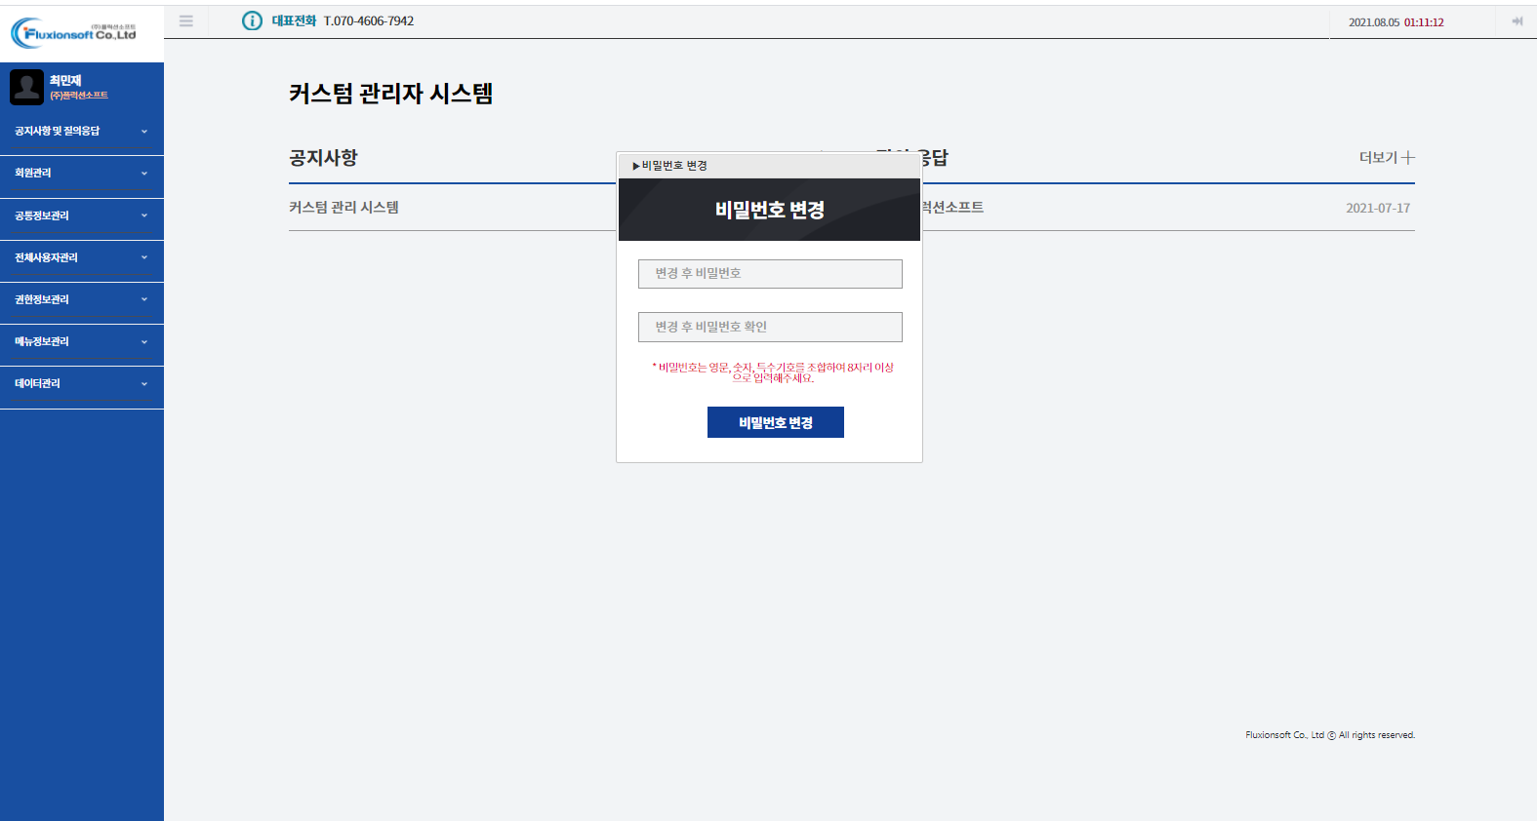
9. 개인정보보호 관련 내용
비밀번호 변경 주기는 설정을 하여 설정한 개월 수 동안 변경하지 않으면 자동으로 변경 팝업으로 안내하게 됩니다.
비밀번호는 특수문자를 포함하여 조건에 맞아야지만 변경가능 합니다.
ㅊ

